Slide 1
正电
+++
负电
-
-
-
导线中如何获得持续的恒定的电流？

Slide 2



电源：不断地把正电荷从负极挪回正极，保证回路畅通。提供非静电力的装置。
+++
---
+
非静电力: 能不断分离正负电荷使正电荷逆静电场力方向运动。非静电力克服静电力做功的过程，其实就是把其他形式的能转化为电能的过程。

Slide 3
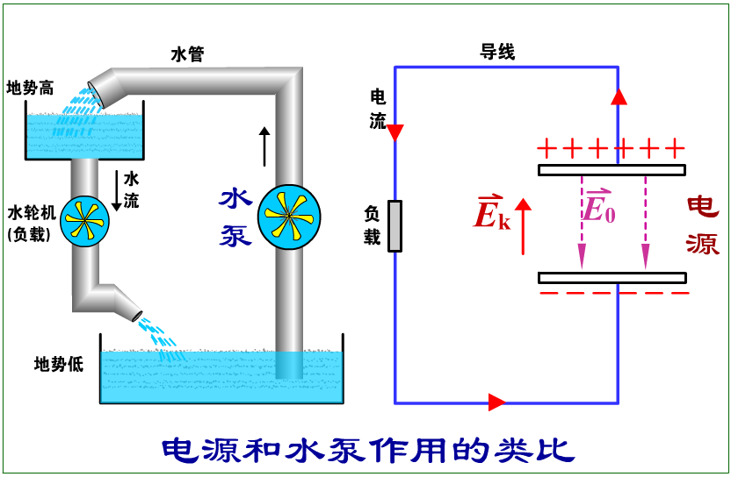
一 电源 电动势

Slide 4
水泵：把水从低重力势能处克服重力做功送到高重力势能处，非重力做功。
电源：提供非静电力的装置，这种装置可把其他形式的能转化为电能，有转化功能的装置.
不同的电源，具有不同的转化能力。电源电动势：表征电源转化电能本领的物理量

Slide 5
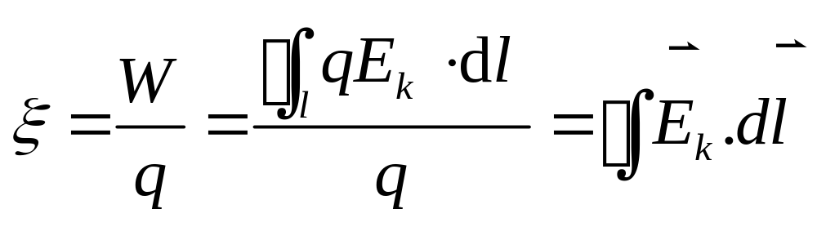
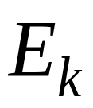
电动势的定义：单位正电荷绕闭合回路运动一周，非静电力所做的功.
电动势
非静电场场强 : 为单位正电荷所受的非静电力.

Slide 6
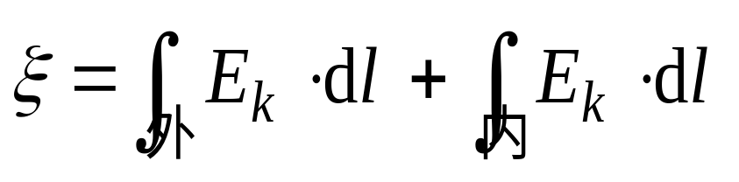
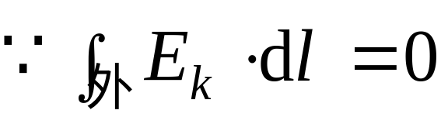
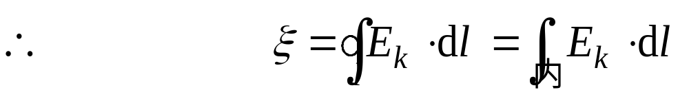



电源电动势
电源电动势实质上等于将单位正电荷从负极经电源内部移至正极时非静电力所作的功.
_
+
*
*
负极
正极
电源
电源的电动势 和内阻

Slide 7
电动势是标量，但为了说明电源是充电还是放电，把充电的方向作为电动势的正方向。
充电的方向：电势升高的方向，即从负极指向正极。
电动势只取决于电源本身的性质，一定的电源具有一定的电动势，而与外电路无关。

